Slide 1
RUPA DASAR 2D

Slide 2
Tujuan
1. Mahasiswa memiliki pengetahuan (knowledge) dan
pemahaman tentang dasar-dasar perupaan.
2. Mahasiswa memiliki kepekaan (sense) dan
kreativitas (creativity) dalam mengolah dan
mengeksplorasi unsur dan prinsip perupaan.
3. Mahasiswa memiliki ketrampilan (skill) melalui alat
serta bahan (material) yang digunakannya.

Slide 3
Bobot Pembelajaran
a. Pengetahuan (knowledge) : 30%
b. Ketrampilan (skill) : 50%
c. Sikap (attitude) : 20%
Penilaian
a. UTS : 20%
b. UAS : 30%
c. Tugas : 50%

Slide 4
Daftar Pustaka
1. Wallschlaeger, Charles & Cynthya Busic-Snyder. 1992; Basic Visual Concepts
and Principles, for Artists,Architects, and Designers. Wm.C. Brown Publishers.
2. Roukes, Nicholas. 1988; Design Synectics, Stimulating Creativity in Design.
Davis Publications, Inc.
3. Cheatham, Frank, Jane Hart Cheatham & Sheryl A. Haler. 1983;Design Concepts
and Applications, Prentice-Hal Inc.
4. Maier, Manfred. 1977; Basic Principles of Design, Van Nostrand Reinhold Company.
5. Hann Michael A. Dr., 1992. The Geometry of Regular Repeating Patterns.
University of Leed. England.
6. Jeane Allen. 1990. Designers Guide to Color. Chromde Books San Francisco.
7. Pepin, 1998. Indonesia Ornament Design. Pepin Press.
8. Shigenoby Korbayashi.1991. Color Image Scale. Kodansha Intl.
9. Stevents Petes S. 1980. Hand Book of Regular Patterns, An Introduction to
Symetri in Two Dimensions. The MIT Press. Massachusetts.

Slide 5
ALAT dan BAHAN dalam PERKULIAHAN :
01. Karton manila putih dengan ukuran 40 x 40 cm
02. Infraboard hitam untuk alas ukuran 45 x45 cm
03. Pensil B – 6B
04. Pinsil Warna
05. Kwas Cat Air (1 paket merk Lyra atau Reeves)
06. Pallete dan wadah air
07. Cat Poster: Putih, Hitam, Biru, Kuning, dan Merah
08. Lap, Tissue
09. Cutter, gunting, double tape, lem.
10. Alat2 lain yang mendukung.

Slide 6
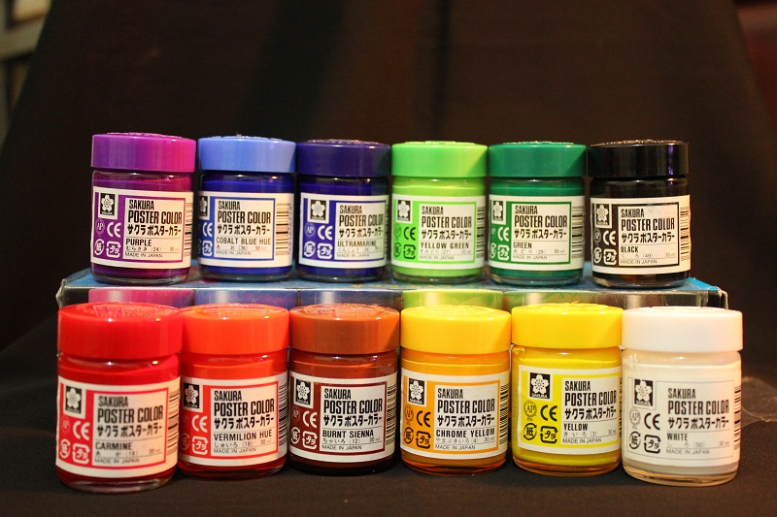
Cat Poster
Warna:
1. Carmine Red
2. Cobalt Blue
3. Yellow
4. White
5. Black

Slide 7
Rupa Dasar 2D:
adalah mata kuliah yang berisi mengenai
dasar pengungkapan visual yang bersifat 2D maupun
3D. Tata cara pengungkapan dilakukan melalui proses
penerapan unsur maupun prinsip perupaan yang
meliputi: titik, garis, bentuk, tekstur, warna, irama,
kontras, aksen dan lain sebagainya dengan
menekankan pada aspek kreativitas dan ketrampilan.

Slide 8
UNSUR RUPA dalam
SENI, DESAIN & ARSITEKTUR:
1. TITIK
2. GARIS
3. BIDANG/BENTUK
4. WARNA
5. TEKSTUR

Slide 9
PRINSIP SENI, DESAIN & ARSITEKTUR:
- Komposisi (composition)
- Kesatuan (unity)
- Proporsi (proportion)
- Keseimbangan (balance)
- Irama (rhythm)
- Tekanan (emphasis/accent)
- Kontras (contrast))
- Keserasian/keselarasan (harmony)
- Ruang (space)
- Arah, Overlap, dan lain-lain

